Slide 1
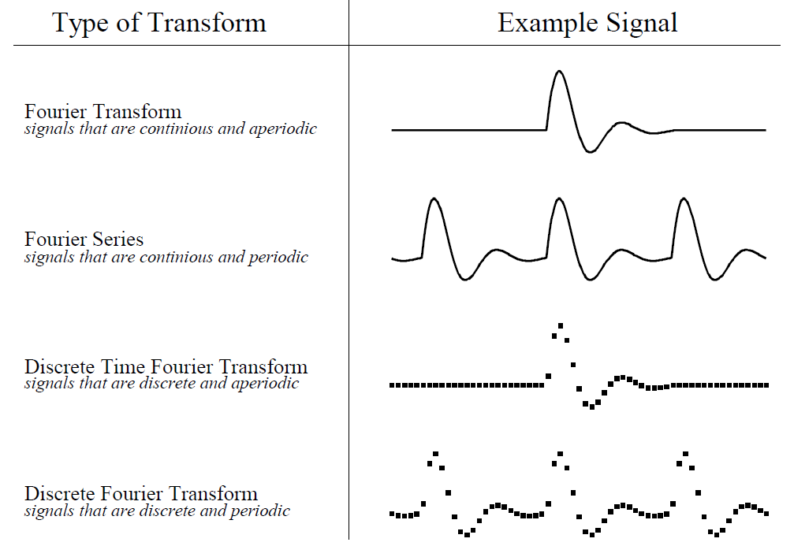
*

Slide 2
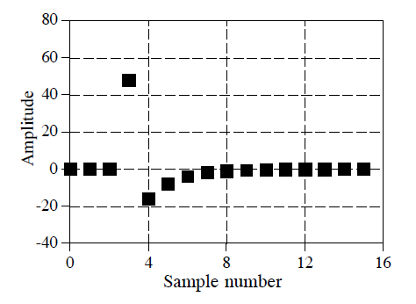
Discrete Fourier Transform

Slide 3
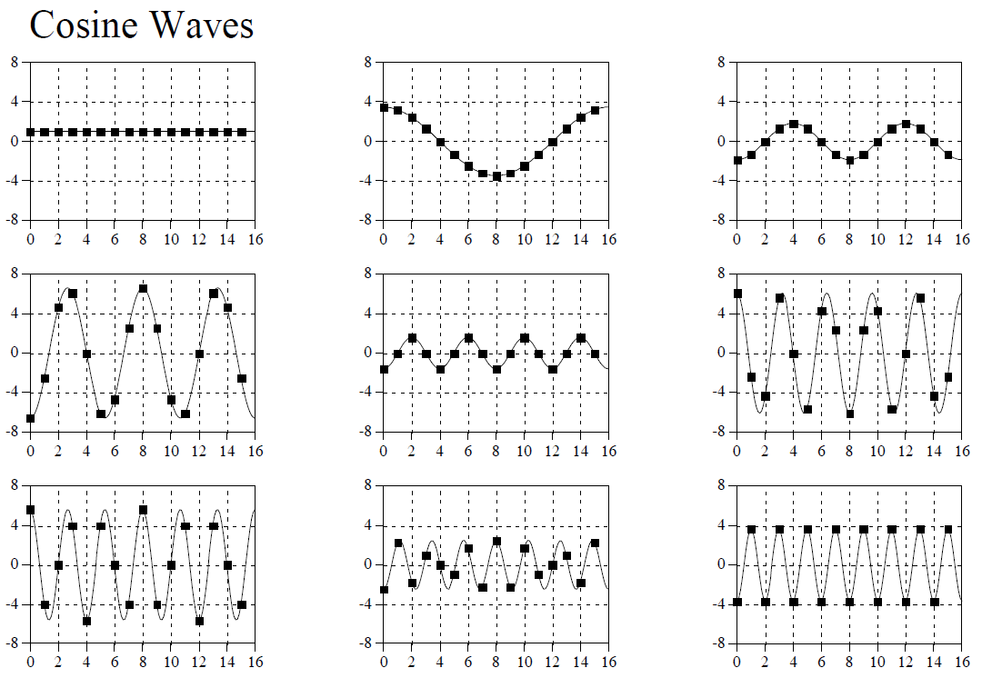
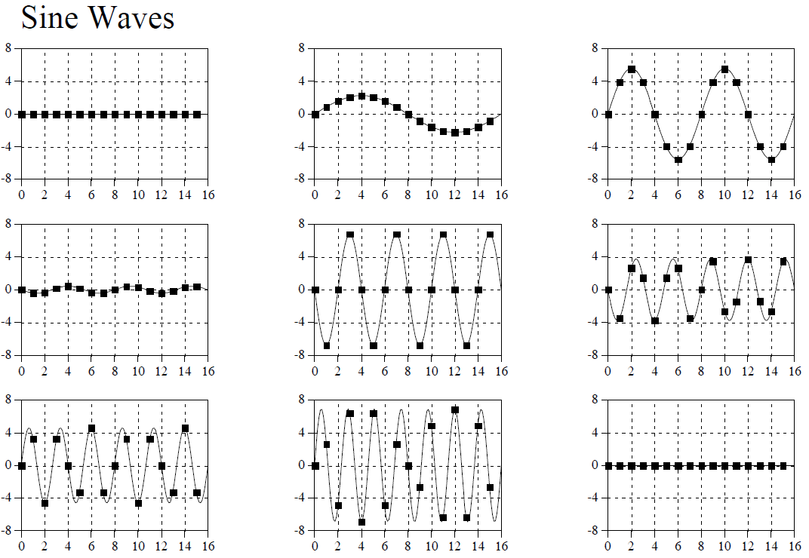
+

Slide 4
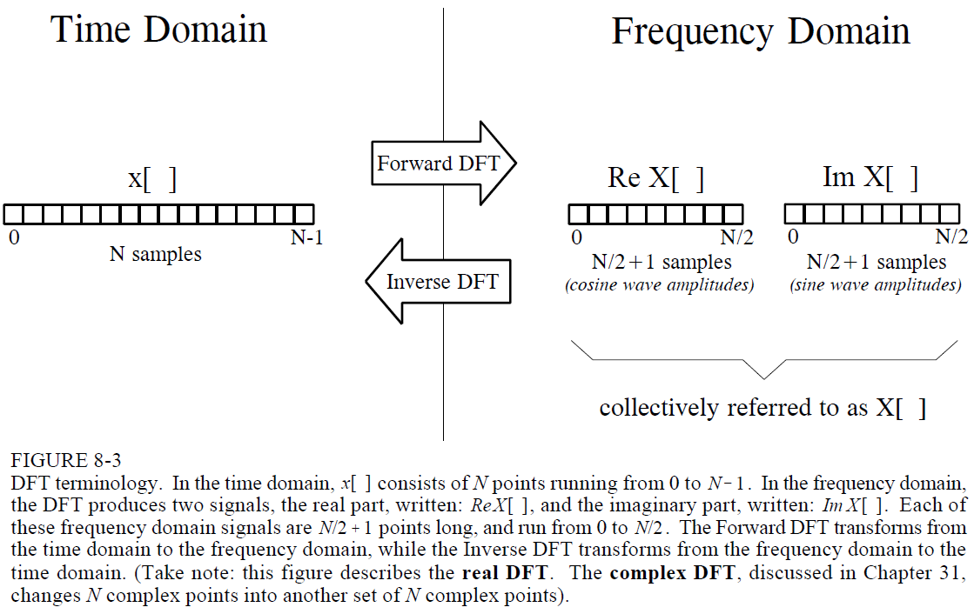

Slide 6
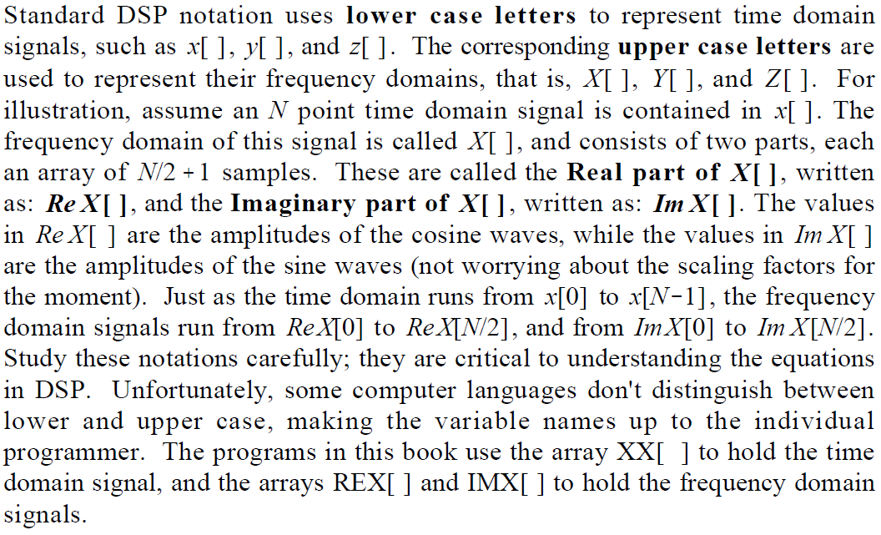

Slide 7
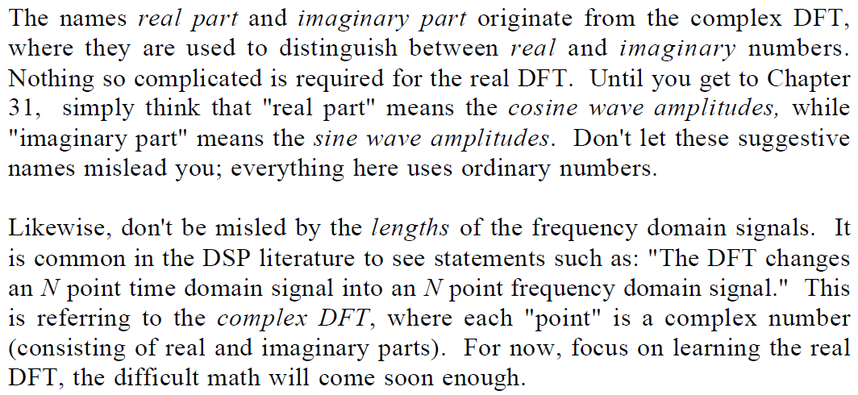

Slide 8
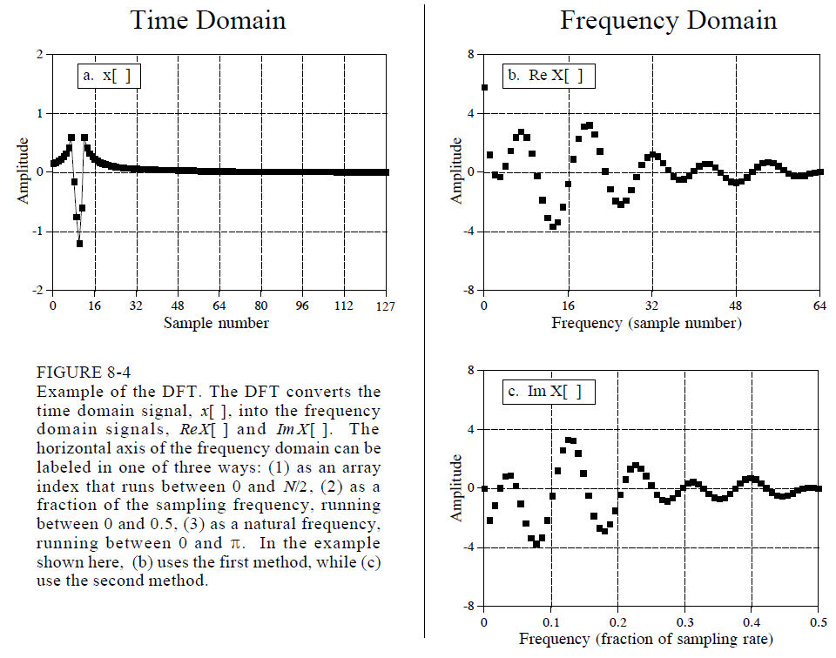
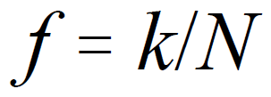
Example
128 จุด
65 จุด
N = 128
N/2 = 64
65 จุด
ที่ความถี่ f = 0 คือ DC offset

Slide 9
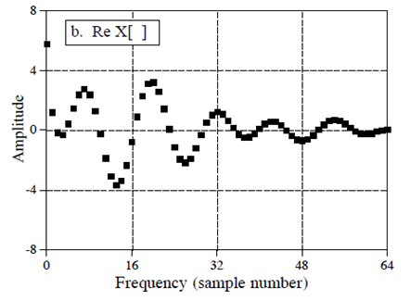
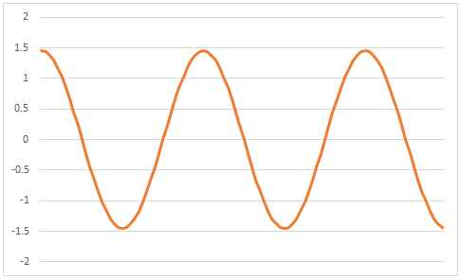
A = 1.45
65 จุด ได้ COSINE 65 รูป
A = 1.45
y = 1.45 COS ( 2$π$ft )
f = (k/n) เท่าของ sampling rate
t = ติดเป็นตัวแปรไว้

Slide 10
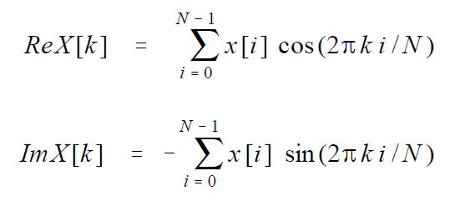
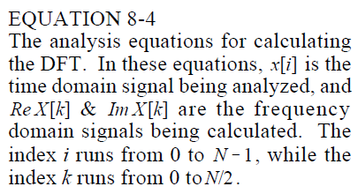

Slide 11
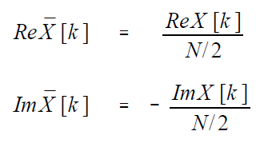
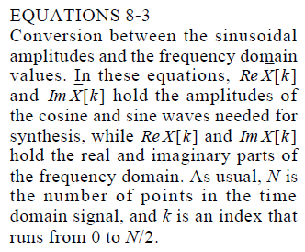
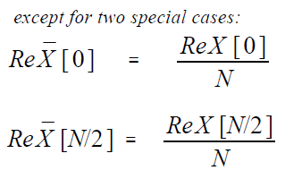

Slide 12
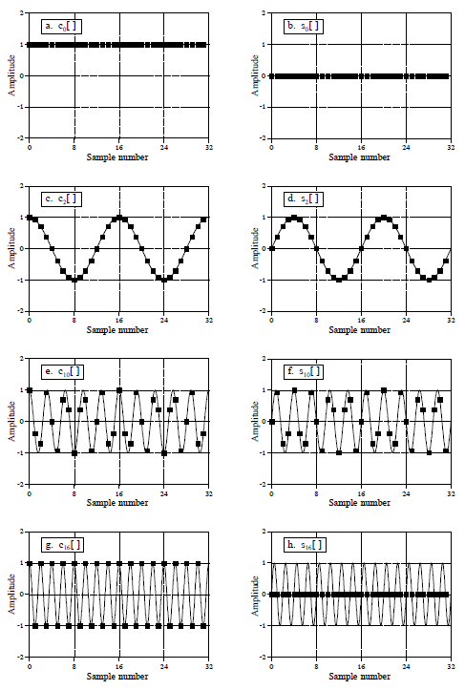
คอลัมน์ซ้ายคือ cosine คอลัมน์ขวาคือ sine แถวแรกคือ DC offset

Slide 13
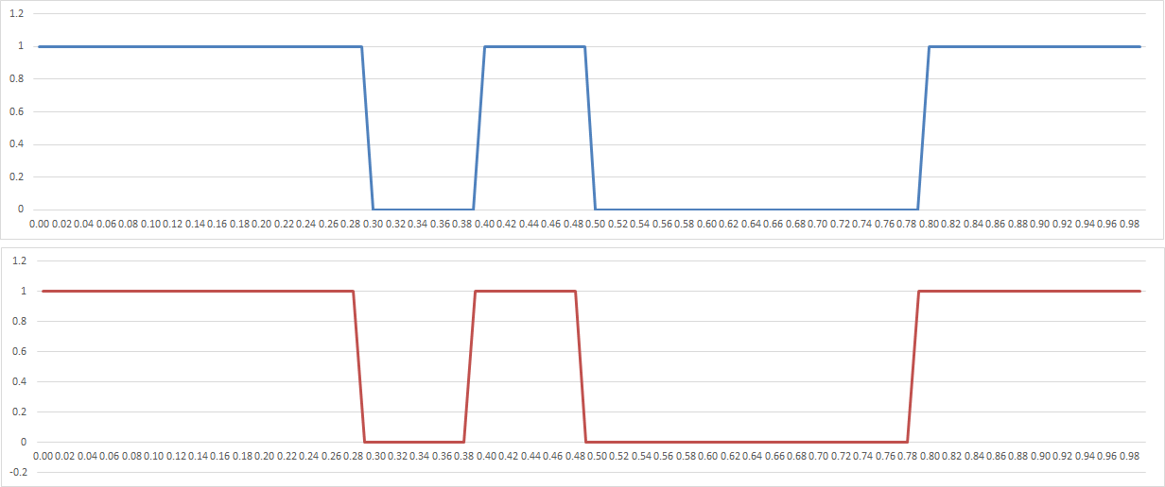
All frequencies

Slide 14
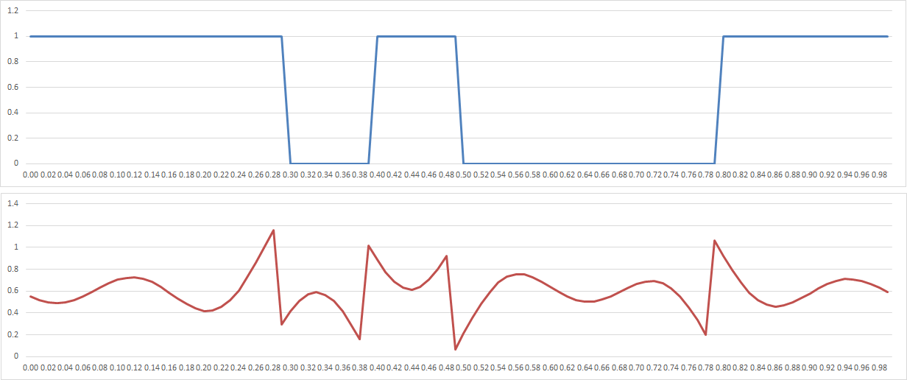
Some low frequencies are missing

Slide 15
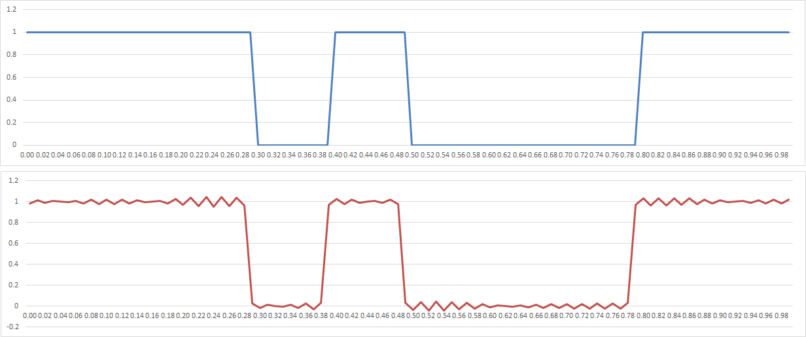
Some high frequencies are missing

